Slide 1

Префабы
Множим одинаковые ассеты

Slide 2

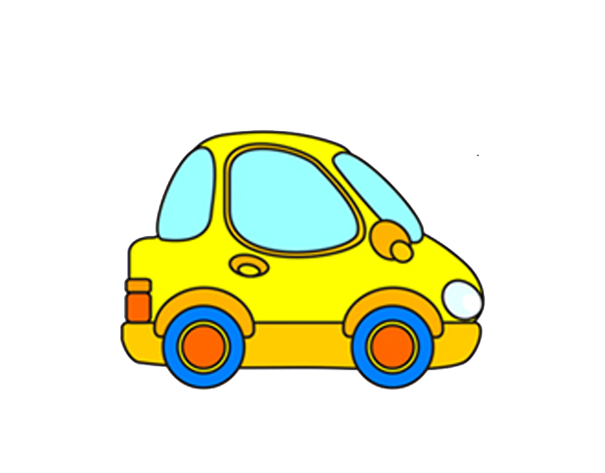

Ассеты с компонентами
<AudioSource>().ride
<AudioSource>().grass

Slide 3
Ассеты с компонентами
<AudioSource>().ride
<AudioSource>().grass

Slide 4
Префабы
<AudioSource>().grass
<AudioSource>().ride
Префаб «Grass»
Префаб «Road»
Префаб «Way»

Slide 5
Создание префабов
1 Создать пустой
GameObject
3 Создаем папку
для префабов
2 Добавляем в него
все, что нужно
4 Перемещаем в
нее наш GameObject

Slide 6

Столкновение GameObject-ов
Sprite
Game Object
Столкновение

Slide 7
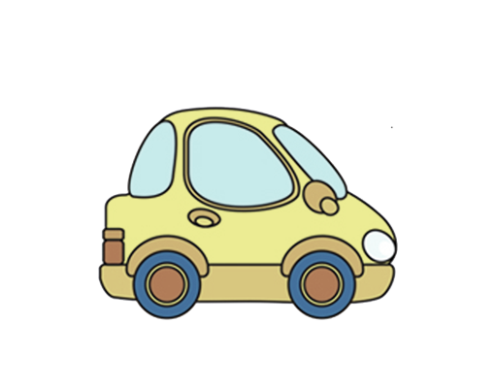

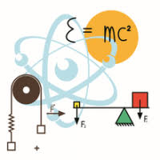
Что такое Rigidbody2D
GameObject
Rigidbody2D

Slide 8


Что такое Rigidbody2D
GameObject
Rigidbody2D

Slide 9

Тип Rigidbody2D
Dynamic
Rigidbody2D
Kinematic
Rigidbody2D
Static
Rigidbody2D

Slide 10
Kinematic Rigidbody2D
Перемещение
Transform.position
Kinematic
Rigidbody2D

Slide 11
Dynamic Rigidbody2D
Transform.position
Dynamic
Rigidbody2D
Ridgidbody2D.velocity
GetComponent<Rigidbody2D>();

Slide 12
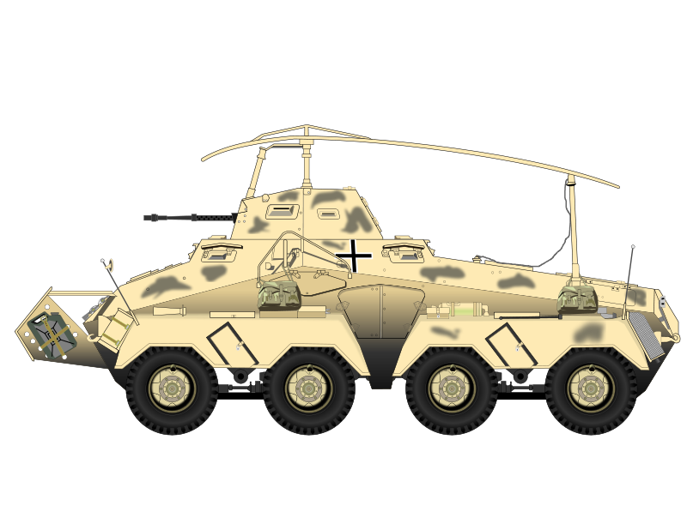

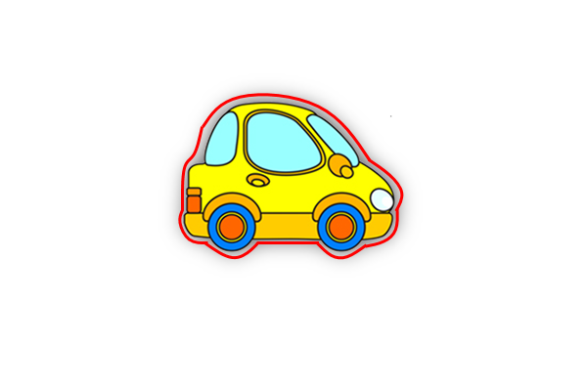
Анализ столкновений. В чем же сложность?

Slide 13
Что такое коллайдер

Slide 14
Что такое коллайдер
Game Object
Нет Rigidbody2D
Rigidbody2D
Динамичный коллайдер
Статичный коллайдер

Slide 15

Динамический коллайдер
Game Object
Rigidbody2D
Rigidbody2
+
Collider

Slide 16
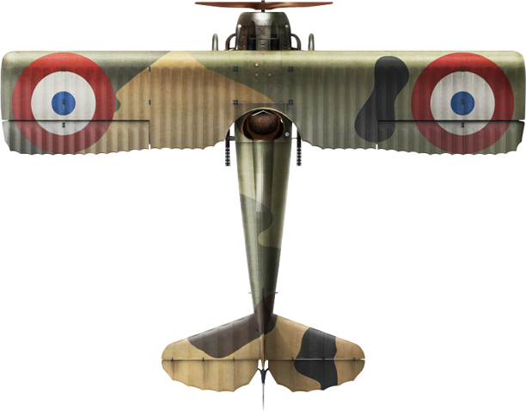
Что нужно сделать
В проекте с самолетом добавить облако.
Распределить различные типы Rigidbody 2D для объектов.
Назначить различные коллайдеры для объектов.

Slide 17
Момент соприкосновения коллайдеров
Метод Game Object «Машина»
void OnCollisionEnter2D(Collision2D collision)

Slide 18
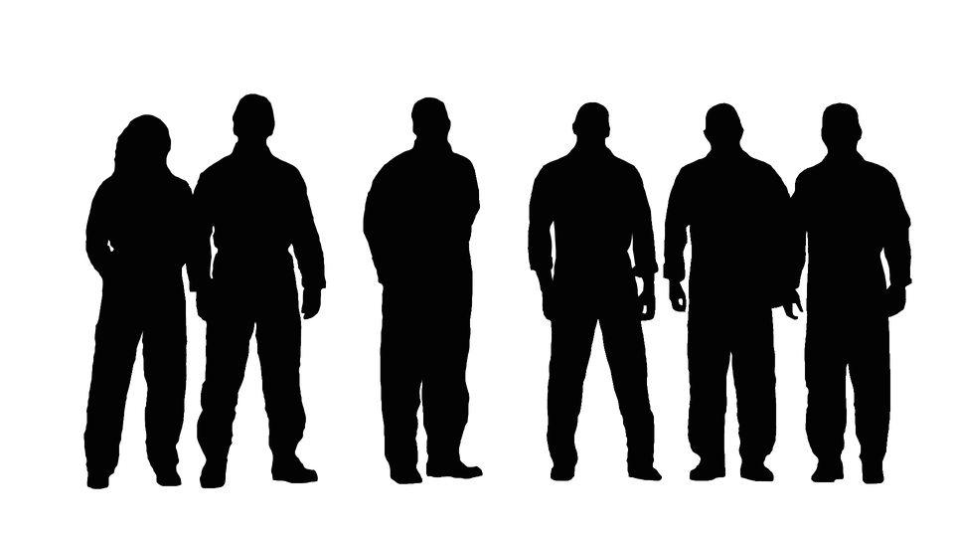
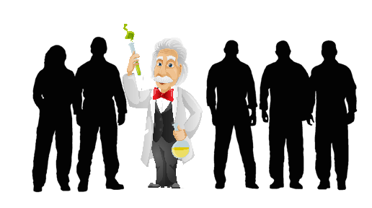
Привет! Как тебя зовут?
Имя
Tag
Car
Cactus
Game Object

Slide 19
collision.gameObject
collision.gameObject - информация об объекте столкновения
collision.gameObject.tag – тэг объекта столкновения
collision.gameObject.name – имя объекта столкновения
collision.gameObject.transform – положение объекта столкновения
collision.gameObject.GetComponent<>() – компоненты объекта столкновения
collision.gameObject.GetComponent<AudioSource>().Play() – проиграть аудио ресурс объекта столкновения

Slide 20
Что нужно сделать
В проекте с самолетом добавить облако.
Реализовать столкновение самолета с облаком как с твердым объектом.
При столкновении должен воспроизводиться звук.

